Slide 1
Посвящение в первоклассники

Slide 2
Собери портфель

Slide 3
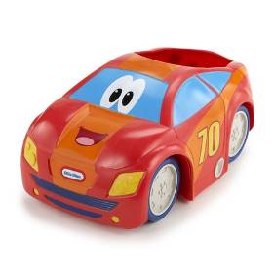
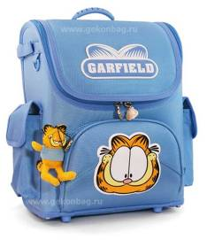
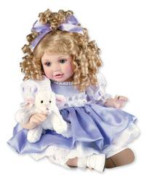
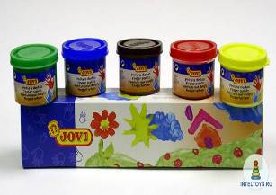
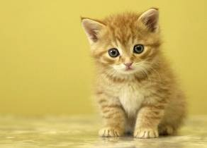
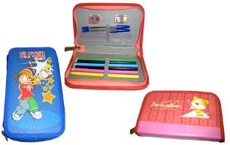

Slide 4
Загадки

Slide 5
ДО ЧЕГО ЖЕ СКУЧНО, БРАТЦЫ,
НА ЧУЖОЙ СПИНЕ КАТАТЬСЯ!
ДАЛ БЫ КТО МНЕ ПАРУ НОГ,
ЧТОБЫ САМ Я БЕГАТЬ МОГ.
Я Б ТАКОЙ ИСПОЛНИЛ ТАНЕЦ!
ДА НЕЛЬЗЯ, Я-ШКОЛЬНЫЙ…

Slide 6
Я-ПРЕДМЕТ ДЛЯ ШКОЛЫ ВАЖНЫЙ!
ЧТОБЫ СДЕЛАТЬ КУБ БУМАЖНЫЙ,
САМОЛЁТ, КАРТОННЫЙ ДОМ,
АППЛИКАЦИЮ В АЛЬБОМ,
ТЫ МЕНЯ НЕ ПОЖАЛЕЙ!
Я-ЛИПУЧИЙ, ВЯЗКИЙ…

Slide 7
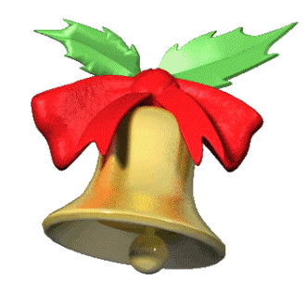
ШЁЛ УРОК, А ОН МОЛЧАЛ-
ПЕРЕМЕНУ, ВИДНО, ЖДАЛ.
ТОЛЬКО КОНЧИЛСЯ УРОК,
ГРОМКО ЗАЗВЕНЕЛ….

Slide 8
Новый дом несут в руке,
Дверцы дома на замке.
Тут жильцы бумажные,
Все ужасно важные.

Slide 9
Палочка волшебная есть у меня, друзья.
Палочкою этой могу построить я
Башню, дом, и самолет,
И огромный пароход!
Если ей работу дашь —
Зря трудился карандаш.

Slide 10
По зеленому белым пишут то и дело.
Потрут тряпицей — чиста страница.

Slide 11
Стоит дом, сотни ребят в нем.
Кто постоянно его посещает —
С годами знания приобретает.

Slide 12
Клятва первоклассника

